Slide 1
  机器人比赛概述

Slide 2
本章内容
  1. 国际机器人比赛简介
  2. 国内机器人比赛简介
  3. 常见机器人比赛项目分析
  4. 机器人比赛的特点
  5. 机器人比赛的发展趋势

Slide 3


国际机器人比赛介绍
RoboCup比赛(Robot World Cup)
  前身是日本机器人足球赛(RoboCup J联赛)。1993年6月，由浅田埝和北野宏明等创办。
  1997年，第一次正式的RoboCup比赛--RoboCup97在日本名古屋拉开帷幕，共有多个国家的40多支球队参加，5000多名观众观看了比赛。
  每年一届，多次与国际人工智能会议同时同地举办
Notes:
加拿大大不列颠哥伦比亚大学教授提出的，创办原因：把机器人足球比赛作为载体，推动机器人技术的发展

Slide 4

国际机器人比赛介绍
RoboCup比赛(Robot World Cup)
  包含技术会议、教育计划、机器人比赛等活动，其中机器人比赛是核心。
  机器人比赛类型
    足球比赛(仿真、小型、中型…)
    营救比赛(仿真、机器实体…)
    青少年组的舞蹈机器人比赛

Slide 5
国际机器人比赛介绍
我国参加RoboCup比赛的情况
  2000年第4届世界杯，澳大利亚墨尔本，中国代表队首次参赛（仿真2D组）即击败上届第五名等众多强手，进20球仅失3球，震惊世界机器人足坛。
  2006年第10届世界杯，德国不莱梅，中国代表队荣膺2D组世界冠军，3D组世界亚军、四腿组第五名。
  2007年第11届世界杯，美国亚特兰大，中国代表队荣获3D组世界冠军、2D组世界亚军、四腿组进入世界四强。
  2008年7月，该赛事首次在中国(苏州)举行。
Notes:
2008年7月，该赛事首次在中国(苏州)举行。来自中国、日本、美国、德国等30多个国家的300多支队伍 。
机器人足球 仿真 2D 蓝鹰 中国科学技术大学 第2名
3D 蓝鹰 中国科学技术大学 第2名

Slide 6
国际机器人比赛介绍
RoboCup比赛(Robot World Cup)
  最终目标：到2050年，一支完全自治的人形机器人足球队应该能在遵循国际足联正式规则的比赛中，战胜当时的人类足球世界杯冠军队。
Notes:
登月50年 电脑打败人类50年

Slide 7
国际机器人比赛介绍
FIRACup比赛
  1995年，由韩国的金钟焕教授提出。
  1996年，在韩国大田举办了第一届国际比赛。
  1997年，国际机器人足球联盟(Federation of International Robot-soccer Association，FIRA)宣告成立。

Slide 8
国际机器人比赛介绍
FIRACup比赛
  每年一届，同时举行学术会议(FIRA Congress)
  主要是各级别、各类型的机器人足球比赛

Slide 9
国内机器人比赛介绍
中国机器人大赛暨RoboCup公开赛
  由中国自动化学会机器人竞赛工作委员会和科技部高新技术研究发展中心主办
  从2000年开始，每年一届
  包含大学、中学、小学各年龄阶段的比赛
  2008，12月5日－7日 广东中山

Slide 10
国内机器人比赛介绍
中国青少年机器人比赛
  由中国科学技术协会主办
  从2000年开始，每年一届
  包含中学、小学各年龄阶段的比赛
  同时还举办“优秀教练员论坛”

Slide 11
国内机器人比赛介绍
中国青少年电脑机器人比赛
亚太大学生机器人电视大赛(ROBOCON)
“飞思卡尔”杯全国大学生智能车竞赛
机器人超级对抗赛（RoboMasters）
中国教育机器人大赛

Slide 12
常见机器人比赛项目分析
灭火比赛
营救比赛
足球比赛
FLL机器人工程挑战赛
仿真比赛

Slide 13
灭火比赛
竞赛内容
制造一个计算机控制的机器人，能在一间平面结构房子模型里运动，并尽快找到一根蜡烛，将它熄灭。
模拟现实家庭中机器人处理火警的过程。

Slide 14
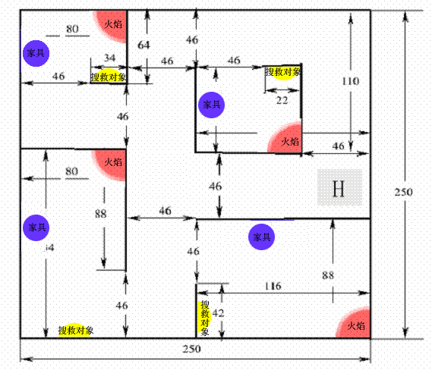
灭火比赛
场地

Slide 15
灭火比赛
场地照明
参赛者在比赛期间有时间了解周围的灯光等级及标定机器人。在第一天调试设定后，比赛的照明将不会再调整来满足个别竞赛者的要求。
比赛的挑战之一就是要求机器人能够在一个含不确定照明、阴影、散光等实际情况的环境中运行。

Slide 16
灭火比赛
蜡烛要求
火焰: 15~20cm高
蜡烛粗: 2cm
放在基座上
Notes:
有一定的高度范围，机器人要求能够自动适应

Slide 17
灭火比赛
机器人要求
31cm×31cm×31cm，不能分离
机器人一旦启动，机器人必须在没有人的干预下自己控制，也就是自主控制，而非人工控制。
Notes:
不能分离、自主控制

Slide 18
灭火比赛
机器人要求
机器人在运行过程中可以碰撞或接触墙壁，但碰到墙壁会受到处罚。
机器人不能在比赛场地中留下任何可以帮助它运行的标记。
如果裁判认为机器人故意破坏比赛场地（包括墙壁），机器人将被取消资格，当然这不包括运动中意外的标记或刮擦。

Slide 19
灭火比赛
熄灭蜡烛
机器人可以运用类似水、空气、CO₂等方法来熄灭蜡烛，但禁止使用任何危险的或可能破坏比赛场地的方法或物质。
机器人在熄灭蜡烛前必须已经找到蜡烛，而不是碰巧熄灭蜡烛。

Slide 20
灭火比赛
比赛规则
比赛顺序: 3轮,不连续进行,一分钟测试
时间限制: 每一轮3分钟,回家模式2分钟,搜救模式4分钟
比赛停止:
超过3分钟,回家模式超过2分钟,搜救模式超过4分钟
原地打转5圈
30秒没有任何操作

Slide 21
灭火比赛
得分
得分 =（实际时间+罚分）×模式系数×房间系数
每个参赛队伍要参加三轮比赛，最后成绩取三次得分中两次好的得分相加。最后得分最低的机器人是优胜者。

Slide 22
灭火比赛
模式系数
标准运行 得分系数为1.0
声音启动 得分系数为0.9
回家模式 得分系数为0.8
搜救模式 得分系数为0.6

Slide 23
灭火比赛
房间系数
在完成灭火任务前搜索了几个房间
搜索1个房间，房间系数为1.0
搜索2个房间，房间系数为0.75
搜索3个房间，房间系数为0.50
搜索4个房间，房间系数为0.30

Slide 24
灭火比赛
处罚
接触墙壁
机器人用身体的任何部分接触墙壁，不论是有意的还是无意的，都受处罚，一次加5分。机器人每贴着墙壁滑动2cm加1分。
扑灭蜡烛后返回出发位置的过程中接触墙壁不处罚。

Slide 25
灭火比赛
处罚
接触蜡烛
机器人用触角或身体的任何部分接触蜡烛或其基座，不论是有意的还是无意的都加50分。
接触部分指机器人本体部分，不包括机器人用来灭火的水、气体或其他东西。

Slide 26
营救比赛
在灭火比赛中加入“搜救任务”
灭火 搜救 回家

Slide 27
足球比赛
竞赛内容
两组计算机控制的机器人在一个规定的场地内进行足球比赛。
模拟现实的足球比赛。

Slide 28
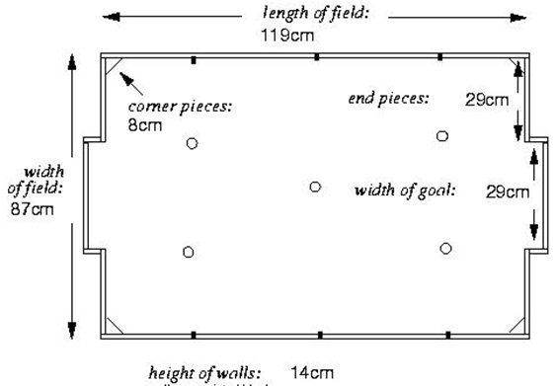
足球比赛
场地
1 vs 1 的场地

Slide 29
足球比赛
场地照明
参赛者在比赛期间有时间了解周围的灯光等级及标定机器人。在第一天调试设定后，比赛的照明将不会再调整来满足个别竞赛者的要求。
比赛的挑战之一就是要求机器人能够在一个含不确定照明、阴影、散光等实际情况的环境中运行。

Slide 30
足球比赛
机器人要求
18cm×18cm×22cm,小于2kg
机器人一旦启动，机器人必须在没有人的干预下自己控制，也就是自主控制，而非人工控制。

Slide 31
足球比赛
机器人要求
需装饰或标记机器人，以便容易识别是否同属一个队伍。
机器人的机身颜色、光线发射器不得影响其它机器人的光感读数。

Slide 32

足球比赛
机器人要求
控球区的定义为：任何突出的部位连接在机器人身上而形成的内部空间。
球在控球区内的深度不得超过2 cm。

Slide 33
足球比赛
机器人要求
必须能朝各方向运动
不得持球
不得连续攻击另一个不控球的机器人
…

Slide 34
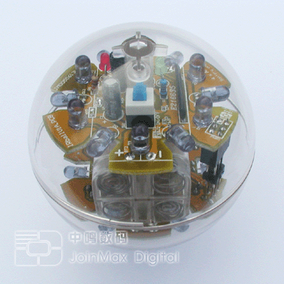
足球比赛
足球要求
比赛采用匀称的电子球。
该球会发射红外线。

Slide 35
足球比赛
比赛规则
上下半场各10分钟，中场休息5分钟
参赛队伍迟到时，裁判将可执行判罚：该队每迟到一分钟，敌队便可获得一个入球。
参赛队伍于比赛开始后5分钟若仍未到场的，便会丧失比赛权；敌队便可以5：0的分数胜出。

Slide 36
足球比赛
得分
当整个足球完全越过龙门线，即为进球。
“乌龙球”将视为对方的进球。
进球数多的获胜。

Slide 37
足球比赛
处罚
利用某种装置或某个动作连续攻击或冲撞另一个并不控球的机器人，裁判将判其犯规。 机器人移离场地至少一分钟，比赛继续进行。
机器人损坏了足球，要暂时退出比赛，修复后再继续加入比赛。

Slide 38
FLL比赛
FLL(FIRST LEGO League)世界锦标赛是1998年由美国FIRST非盈利性机构和丹麦乐高集团合作主办的针对9-16岁孩子的国际性机器人比赛。
主题研究
提前公布比赛项目内容，8周后进行比赛

Slide 39
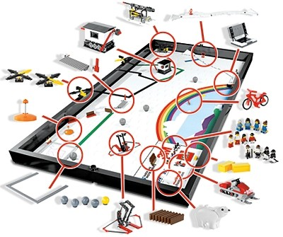
FLL比赛

Slide 40
仿真比赛
机器人仿真，就是在计算机内部建立某种模型，机器人根据这种模型对动作进行规划，并自动地完成某些动作。

Slide 41
仿真比赛
竞赛内容
足球、灭火…

Slide 42
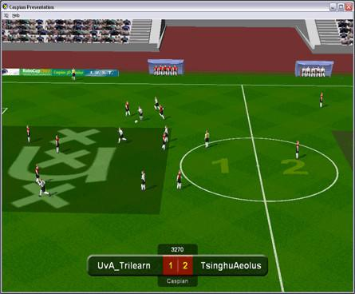

Slide 43
仿真比赛
特点
  注重算法的研究和程序设计
  不需要大量资金的投入

Slide 44
机器人比赛的特点
采用了较为先进的技术
对抗性强，比赛时间短，观赏性强
比赛规则和题目变化大
比赛策略和临场发挥很重要
可以充分发挥参赛者的创造性思维

Slide 45
机器人比赛的发展趋势
比赛规模不断扩大
比赛项目不断完善
比赛的影响力不断增强
不断推动技术进步
进一步促进学校教育
Notes:
国际机器人比赛
1、参加人数、国家增多
2、项目增多，层次增加
3、有很多行业、不同的人员参与
4、根据其它技术之间的相互关系
5、促进学生的自我学习

Slide 46
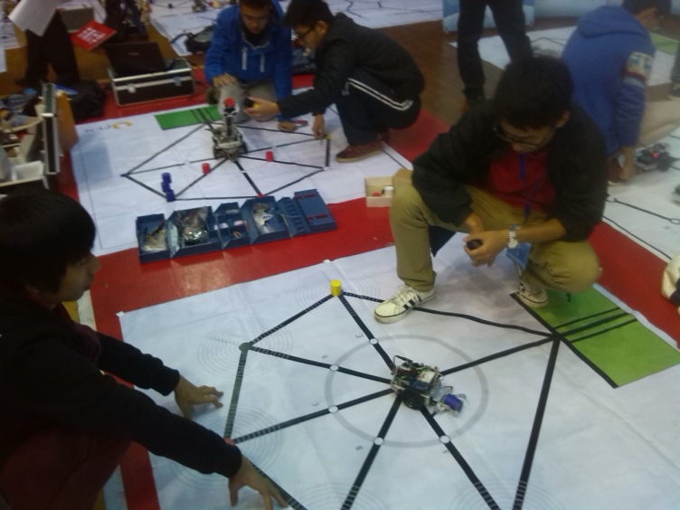
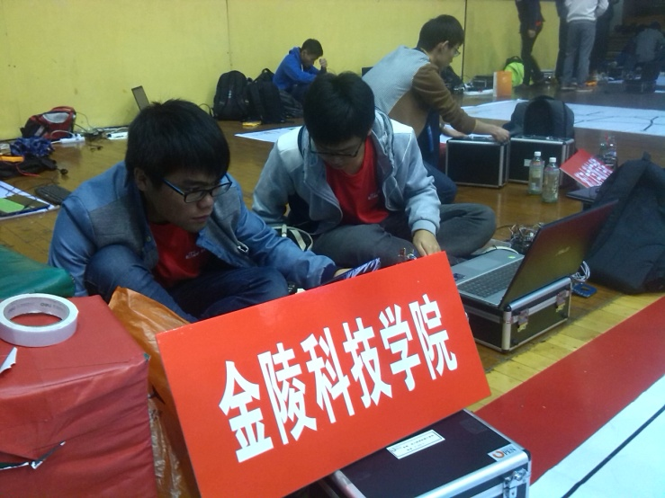
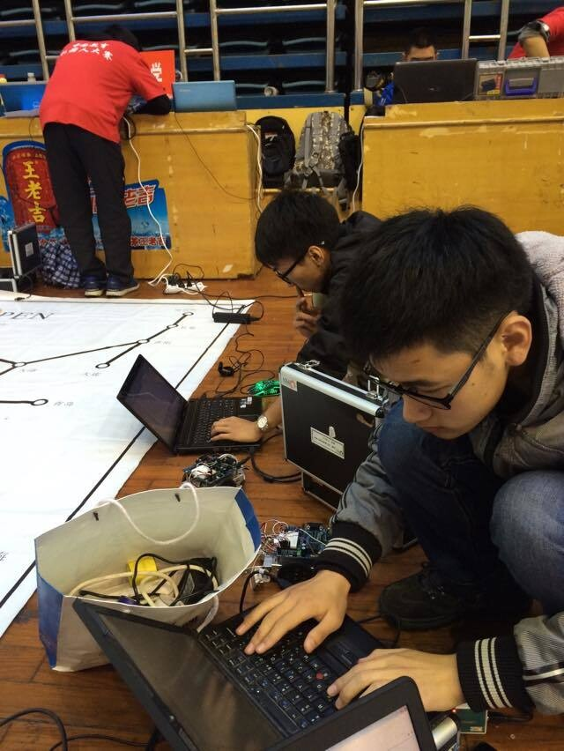
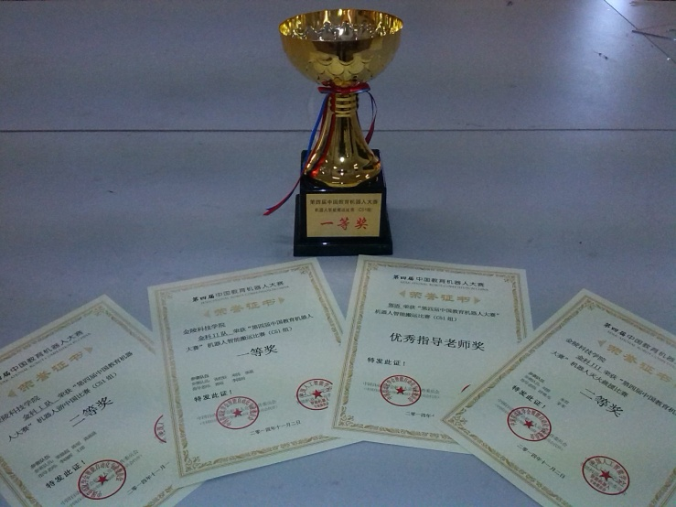
我校参加机器人比赛情况
教育机器人大赛

Slide 47
我校参加机器人比赛情况
robocup机器人大赛
主要参加“机器人擂台”和“越障”两项
  2013年获得二等奖一项；
  2014年获得一等奖一项

